Slide 1

Go Micro

Slide 2

Micro
Micro pruža ključne stavke za izgradnju mikroservisa
Koristi mikroservis arhitekturni obrazac I pretvara ga u set alata, pomoću kojih je lako izgraditi skalabilnu platformu
Micro skriva kompleksnost distribuiranog sistema i pruža veoma razuman koncept za programere

Slide 3
Micro
Api – jedinstveni ulaz sa dinamičkim rutiranjem zahteva pomoću usluge za oktrivanje servisa
Bot – Slackbot koji radi na našoj platformi I dozvoljava nam da upravljamo apliakcijama iz samog Slack-a
Cli – interaktivna konzola koja nam sluzi da opišemo, pravimo upite i direktno da komunicramo sa našim servisom
Network – omogćuje nam da izgradimo multi-cloud mrežu sa micro network servisom
New – generator servisnih obrazaca
Proxy – transperatan proxy servis za Go Micro
Tunnel- mrezni tunel koji nam daje pristup servisima u bilo kom okruzenju bez potrebe za vpn-om
Web – web komadna tabla koja nam omogucuje da nadjemo servise, vidimo opise njihovih endpointa, vidimo njihove zahteve (request) i odgovore (response) kao I da vršimo upite direktno nad njima
Notes:
Micro je ceo ekosistem
API nam daje mogucnost da napravimo skalabilnu mikroservis arhitektur u pozadiini I da je stavimo iza javnog frontend api
Micro bot nam omogucje ChatOps I daje nam mogucnost da uraidmo sve preko razmene poruka. Daje mogucnost da se izgrade slack komande za servise koje je moguce otkrirti dinamicki
CLI nam daje komande koje nam pomazu da raumemo sta se desava sa nasim mikro servisima.
New nam daje servis template koji nam omogucuje da lakse zapocnemo sa izgradnjom naseg mikroservisa.
Proxy - dozvoljava nam da oktrijemo servise, load balancing, tolerantost na greske, kodiranje poruka, middleware, nadgledanji i jos mnogo toga sto mozemo da radimo na jedinstvenoj lokacji
Micro tunel nam pruya point to point povezivanje sa vec ugracenim proksijem da bismo pogli da radimo upite na udaljenim mstima
Web -pruza I CLI za programere koji previraju terminal

Slide 4
Go micro - apstrakcija
Servic Discovery – automatsko registrovanje servisa i prevodjenje imena
Load Blancing – sa klijentske strane mogući je load balancing
Message Encoding – dinamicko kodiranje poruke prema tipu poruke
Reqeust / Response – RPC baziran request/response sa biderekcionalnim razgovorom
Async Messaging – PublishSubscribe je ugradjen za asinhronu komunikaciju I event driven arhitekturu
Pluggable Interfaces – Go micrko koristi Go interfejse za svaki apstrakciju distribuiranog sistema

Slide 5
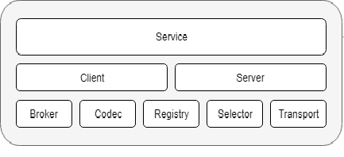
Apstrakcija Go Micro frameworka
Notes:
Servis je naša biznis funkcionalnost koju pruzamo svetu
Server hostuje i implementira servis
Klijent može da se konektuje na servis
Broker nacin na koji se salju poruke izmedju servisa
Codec pretstavlja nacin kodiranja I dekodiranja poruka
Registry nam omogucuje da nadjemo nas servis
Selector izabrati server sa kojim zelimo da radimo, moguce da je ima vise servisa koji izvrasvaju isti servis
Transport nacin na koji se salju poruke.
Dobra stvar ovoga je da mozemo lako da zamenimo bilo koji deo bez pisanje koda

Slide 6
Broker
Broker predstavlja način kako se razmenjuju poruke i/ili eventovi između servisa
HTTP (default)
Google pubsub
Kafka
MQTT
NATS
NSQ
RabbitMQ
Redis
Amazon SQS

Slide 7
Codec
Codec predstavlja način na koji se kodiraju tj dekodiraju poruke
json
yaml
toml
xml
hcl

Slide 8
Registry
Predstavlja način kako mozemo da nadjemo nas servis
Consul (default)
Etcd 2 or 3
Eureka
Gossip
Kubernetes
MDNS (multicast DNS)
NATS
Zookeeper

Slide 9
Selector
Omogućuje nam da izaberemo sa kojim serverom zelimo da komuniciramo
Blacklist
Cache (default)
Label
Named
Static
Notes:
Blacklist koristi circuit breaker pattern tj ako se neki servis ne odaziva nekoliko puta onda se on izabacuje sa liste
Cache - random hash chocic
Label - Mozemo da ih dodamo po nazivu ili brzini
Named se koristi najceste kada imamo neki Queue
Static je dobar ako imamo balans upstreama

Slide 10
Transport
Način na koji se razmenjuju poruke
Http (default)
Grpc
Nats
RabbitMQ
TCP
UTP (UDP sa BitTorrent protocolom)

Slide 11
Instalacija Micro
Jedna komadna linija:
go get github/micro/micro
Alterantiva koristiti vec kompalirani binarni fajl:
https://github.com/micro/micro/releases

Slide 12
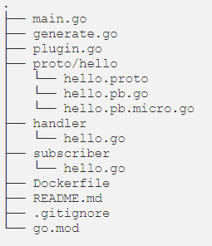
Kreiranje novog projekta
Komanda: micro new <naziv projekta>
U main fajlu kreira servis, registruje handlere za taj servis, inicira servis I pokrece servis
Servis interfejs se definise u .proto fajlu kao i argumenti funkcija
U handleru je potrebno implemenitrati nas interfejs
Notes:
micro new hello --namespace=com.foo –gopath=false
protoc --go_out=. --micro_out=. protofajl

Slide 13
Main funkcija
Kreiranje novog servisa: service:= micro.NewService()
Inicijalziacija serivcsa: service.Init()
Registrovanje handlera: NasServis.RegisterNasServisHangler(service.Server(), new(handler.NasServis))
Pokretanje servisa: service.Run()

Slide 14
Opcije za kreiranje servisa
Micro.Name (n string) Option
Micro.Version(v string) Option
Micro.Address(addr string) Option
Micro.RegisterTTL(t time.Duration) Option
Micro.RegisterInterval(t.time.Duration) Option
Micro.WrapHandler(w ...server.HandlerWrapper) Option
Micro.wrapSubscriber(w… server.SubscriberWrapper) Option
Micro.WrapCall(w...client.CallWrapper) Option
Micro.WrapClient(w...client.Wrapper) Option
Micro.BeforeStart(fn func() error) Option
Micro.BeforeStop(fn func() error) Option
Micro.AfterStart(fn func() error) Option
Micro.Action(a func(*cli.Context)) Option
Micro.Flags(flags ..cli.Flag) Option
Micro.MetaData(md map[string] string) Option
Micro.Transport (t transport.Transport) Option
Micro.Selector( s selector.Selector) Option
Micro.Registry( r registry.Registry) Option
Micro.Server( s Server.Server) Option
Micro.HandleSIgnal(b bool) Option
Micro.Context(ctx context.Context) Option
Micro.Client(c client.Client) Option
Micro.Broker(b broker.Broker) Option
Micro.Tracer(t trace.Tracer) Option
Micro.Auth(a auth.Auth) Option
Micro.Cmd(c cmd.Cmd) Option
Notes:
Name – daje ime servisa
Address – adresa servisa (localhost–default)
RegistarIntevear- vreme obnavljanja statusa u registry
Wrap – kontrolise ponasanje X, moze da bude u vise nivoa gde ide od spolja ka unutra
Action – za command line flegove
Transport – specifra nacin transportovajna
Selector – specifra selctor
Registry – specifira registry koji se koristi
Server – defoltno je rpcServer
Profile – za debagiranje

Slide 15
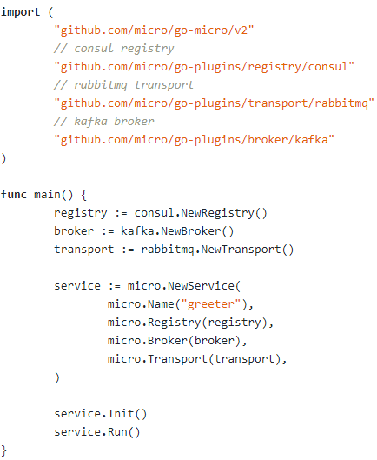
Plugins
Da bismo zamenili jednu od komponeti moramo da uradimo sledece:
Importujemo odgovrajuci plugin
Kreiramo odgovarajuci plugin
Prosledimo plugin pri kreiranju servisa

Slide 16
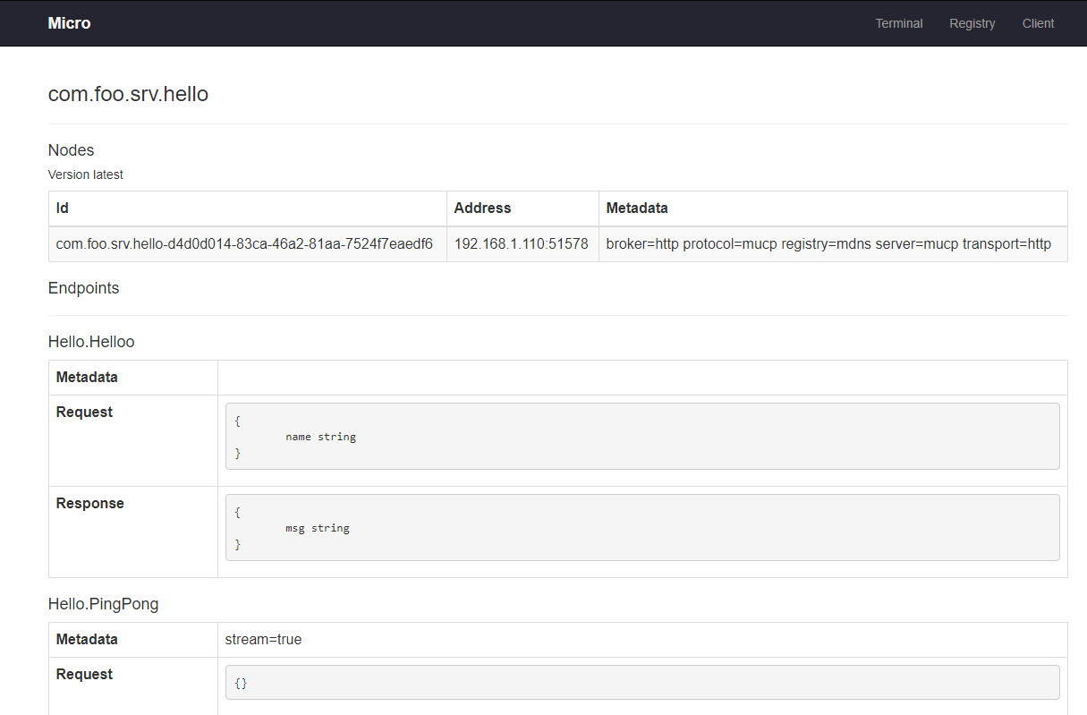
Poziv servisa
Preko CLI (list, get, call)
Preko Micro Weba
Kroz kod
helloClient := hello.NewHelloService("com.foo.srv.hello", service.Client())
resp, err := helloClient.Helloo(context.TODO(), &hello.Request { Name: "World"})

Slide 17
Pub Sub
Publisher: p:= micro.NewEvent(“events”, service.Client()) p.Publish(context.TODO(), &proto.Event { Name: “event”})
Subscriber func ProcesEvent(ctx context.Context, event *proto.Event) error micro.RegisterSubscriber(“event”, ProcessEvent)
Subscriber je moguce podesiti sledeicm funkcijama:
Server.DisableAck() - gasi povratnu poruku
Server.SubscrberContext(context.Context) – dozvoljava broker SusbscribeOption da se prosledi
Server.InternalSubscriber(bool) – da li je moguce pronaci pomocu discover system
Server.SusbcriberQueue(n string) – deljiv queue za sve subscribere

Slide 18
Web service
Kreiranje servisa: service := web.NewService(“example.com”)
Svaka funkcija/ stranica service.HandleFunc(“/func”, funcHangler) func funcHangler(w http.ResponseWriter, r *httpRequest)

Slide 19
Brocker
Kreiranje brockera: service.Init( micro.AfterStart( func() error { brk:= service.Options().Broker brk.Connect() }))
Kreiranje poruke: msg := &broker.Message { Header:.. Body:…}
Slanje poruke: broker.Publish(“topic”, msg)
Prijavljivanje na topic/queue broker.Subscribe(“topic”, func Event, broker.Queue(“topic”)) func Event(p broker.Event) error

Slide 20
Prednosti
Lak za korišćenje
Visok nivo apstrakcije
Visok nivo skalabilnost
Bez nekih većih ograničenja
Mogućnost korišćena tehnolgije koja nije direktno podržana od strane frameworka
Skriva kompleksnost distribuiranog sistema

Slide 21
Mane
Brz razvoj pa često poslednja verzija nije stabilna
Nema dovoljno literature, dokumentacije i uputstva za korišćenje svih funkcionalnosti frameworka
Ne šalje podrazumevane vrednosti strukture, to malo otežava posao ako klijent nije pisan u programskom jeziku go

Slide 22
Pitanja?

